Slide 1
数字电路与逻辑小班课
第f小组
组员：蔡一莎 主讲人
许博倩 ppt制作
安欣阳 ppt制作
郭晏桐 ppt制作

Slide 2
目录
01
02
03
04
问题描述
做题思路及流程
溢出判断
仿真结果分析

Slide 3

01
Part One
问题描述

Slide 4
问题描述：
利用LPM_ADD_SUB实现两个8位数的加法或减法运算，要求有溢出判断。要求：仿真验证，并在“Tools-Netlist Viewers-RTL viewer”中查看结果

Slide 5
02
Part Two
做题思路及流程

Slide 6
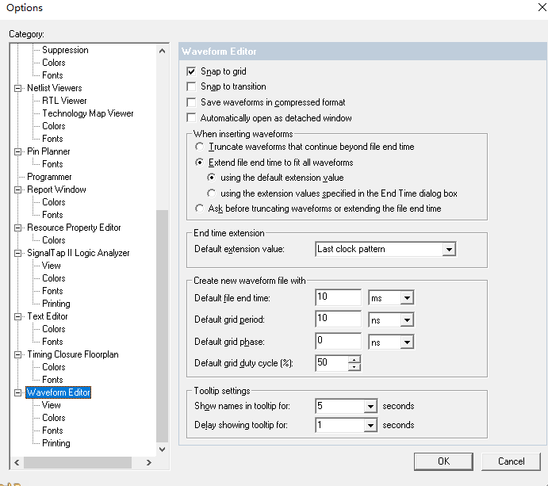
建立仿真文件：
使用tools/option，修改相应的仿真时间属性，从而达到理想的效果。

Slide 7
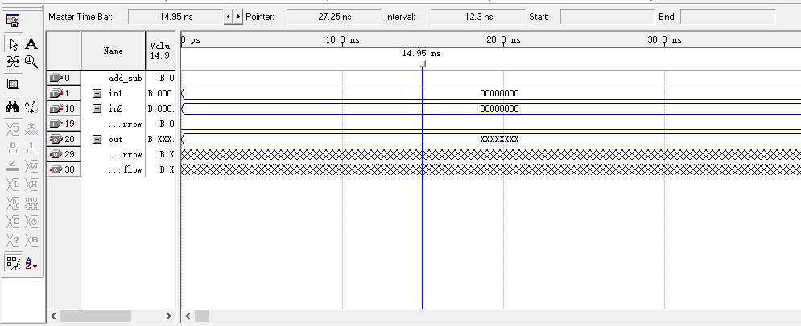
2. 生成仿真网表；
在进行功能仿真前，要生成功能仿真网表的。
点击processing/Generate Functional Simulation Netlist生成仿真网表。
3. 按常规方法建立一个仿真文件并输入信号节点，得到下图。

Slide 8
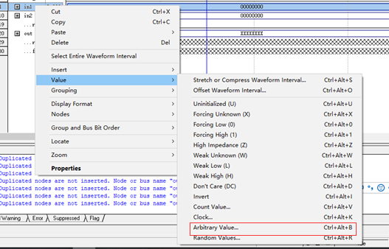
4. 对仿真文件的输入信号设定仿真值和修改地址总线的值

Slide 9
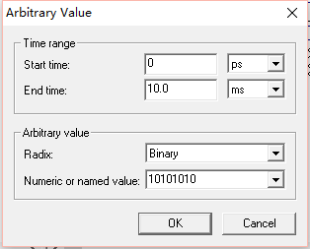
5. 分别设置两个八位数的值，其中in1为被加数/被减数，in2为加数/减数。

Slide 10
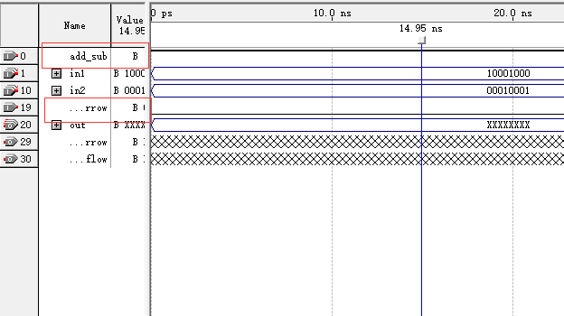
add_sub设置为固定值1时进行加法运算，设置为固定值0时进行减法运算。
Cin表示进位到低位的进位位或向低位借位的借位位。若忽略，执行加法时默认为0，执行减法是默认为1；
按需求设定好值后开始编译。

Slide 11
03
Part Three
溢出判断

Slide 12
重点提示
对于无符号数来说,不存在溢出的问题,它的进位就相当于有符号数中的溢出 而对有符号数来说,不存在进位的问题
1. 溢出是错误，进位不是错误
2.溢出是有符号数相加发生的错误: 如 两个正数相加=负数，两个负数相加=正数； 进位是无符号数运算结果超出范围。

Slide 13
1.原码，反码和补码基础知识：
原码： 口口口口 口口口口 //最高位是符号位，0表示正数，1表示负数 所以表示的范围是-128~127（其中-128是用1000 0000表示）
反码： 正数的反码是其原码； 负数的反码是其原码的符号位不变，其它为按位取反。
补码： 正数的补码是其原码； 负数的补码是其反码加1（计算机中数的存储是按补码进行的）

Slide 14
2.什么是溢出？
对于两个w位宽的有符号整数来说，其能够表示的范围在-2^(w-1)<=x<=2^(w-1)-1。若溢出，那么这两个数相加的结果超过了该范围，则进位会被舍去，结果将位于这个范围之内。
3.加减法运算的溢出判断

Slide 15
加法运算
（假设a和b都是正整数） a+b
1）8位都按位相加
2）正数相加使符号位(即第一位)变1，表示溢出，结果为负数。
【例1】96+64=0110 0000 +0100 0000=1010 0000 注意上述得到的是计算机存储的值，对于负数它就是补码。那么它的反码是补码减1,即1001 1111；它的原码是反码除了符号位按位取反， 即1110 0000，是-96。

Slide 16
减法运算
（假设a和b都是正整数） a-b=a+(-b) =a+(0-b)=a+(0xFF+1-b)=a+(0xFF-b+1)
1）对正整数b的原码按位取反再加1，即对负整数-b除了符号位外按位取反再加1。 然后再和a相加。
2）正数和负数相加不会有溢出现象。
3）如果是求-a-b，其实可以转换为0-a-b分两次求出，也等于-a的补码和-b的补码相加。负数相加若溢出，结果为正数。
【例2】-80-64=（-80）+（-64）=1011 0000 +1100 0000=0111 0000=0011 00 同理，上边得到的是计算机存储的值。因为是正数，直接看出等于112。
【例3】-16-64=（-80）+（-64）=1111 0000 +1100 0000=1011 0000 同理，上边得到的是计算机存储的值，对于负数它就是补码。那么它的反码是补码减1,即1010 1111；它的原码是反码除了符号位按位取反， 即1101 0000，即-80。

Slide 17
04
Part Four
仿真结果分析

Slide 18
1.加法运算：选择信号 SELE=1
数据1：00011100+00110001（28+49） 理论值：01001101(77)，未溢出 测试值：01001101(77)，未溢出
数据2：11101101+11011001（（-109）+（-89）） 理论值：00111010（58），溢出 测试值：00111010（58），溢出
2.减法运算：选择信号SELE=0
数据1：00010000-00101000（16-40） 理论值：10011000（-24），未溢出 测试组：10011000（-24），未溢出
数据2：01110000-11101000(112-(-104)) 理论值：10101000(40),溢出 测试值：10101000(40),溢出

Slide 19
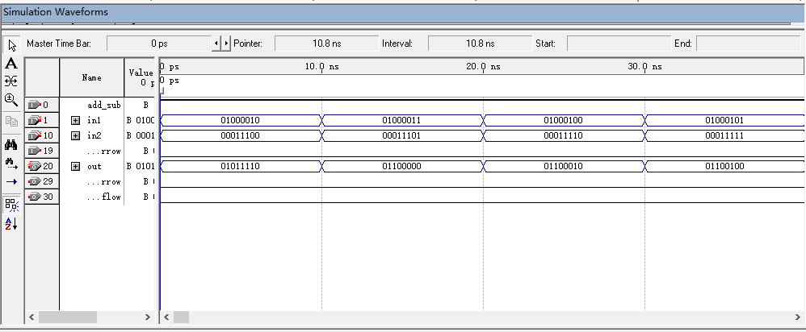
加法运算

Slide 20
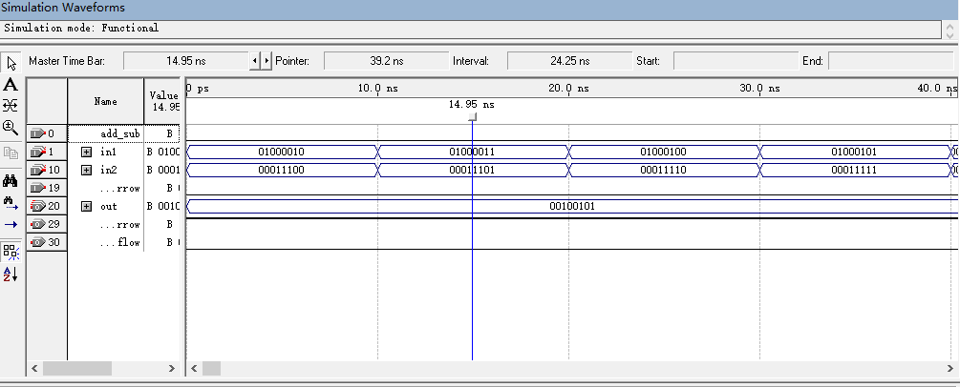
减法运算

Slide 21
谢谢大家

